Slide 1
预防近视 爱眼护眼
主题班会
优品PPT

Slide 2
01 良好的护眼习惯
目 录
02 合理的营养膳食
03 充足的质量睡眠
04 做好近视的保健

Slide 3
https://www.ypppt.com/
01
良好的护眼习惯

Slide 4
01/良好的护眼习惯
读写姿势要做到“三个一”
眼睛离书本一尺，手指距笔尖一寸，身体与桌子隔一拳
走路和乘车时不要看书，不躺着看书，不在光线过强或过暗的地方看书。
走路乘车乘船时不要使用转眼法否则会头晕呕吐 既然自身裸眼视力可以有效提高。
良好的护眼习惯
眼睛对于日常活动就有非常重要的作用，如果眼睛出现损伤，那么几乎所有的日常活动跟工作都会受到影响，因此保护好眼睛对于生活质量具有很大的帮助。

Slide 5
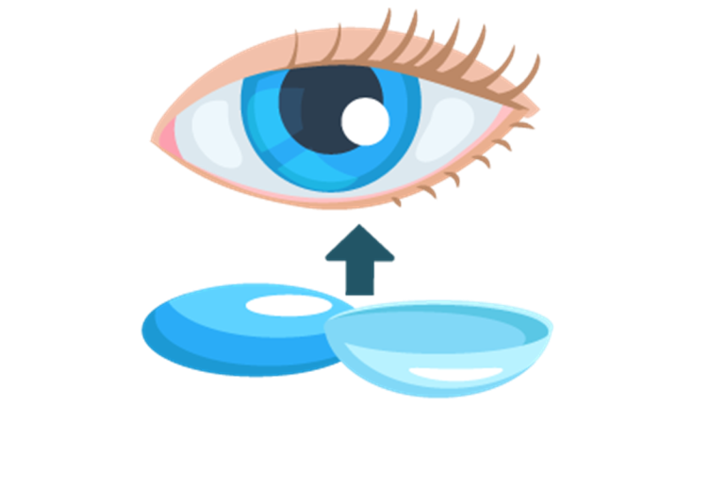
01/良好的护眼习惯
良好的护眼习惯 01
01
眼睛离书本一尺，手指距笔尖一寸，身体与桌子隔一拳。
良好的护眼习惯 02
02
走路和乘车时不要看书，不躺着看书，不在光线过强或过暗的地方看书。
良好的护眼习惯 03
03
走路乘车乘船时不要使用转眼法否则会头晕呕吐 既然自身裸眼视力可以有效提高。

Slide 6
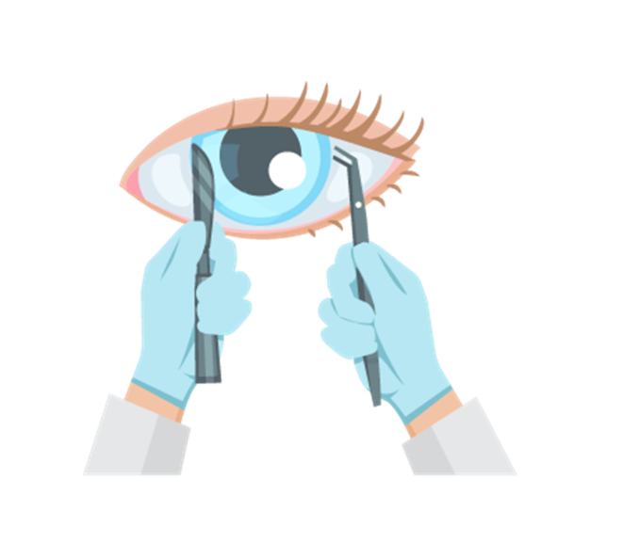
01/良好的护眼习惯
走路乘车乘船时不要使用转眼法否则会头晕呕吐 既然自身裸眼视力可以有效提高。
走路和乘车时不要看书，不躺着看书，不在光线过强或过暗的地方看书。
03
02
01
眼睛离书本一尺，手指距笔尖一寸，身体与桌子隔一拳。
良好的护眼习惯

Slide 7
02
合理的营养膳食
HIGH SCHOOL STUDENTS MORAL EDUCATION THEME CLASS MEETING (COMPLETE CONTENT)

Slide 8
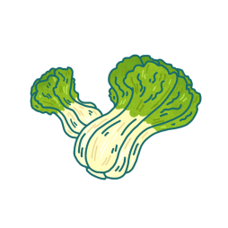
02/合理的营养膳食
多吃黄绿色的蔬果
多吃黄绿色的蔬果
多吃含维生素A的蔬果
多吃含维生素C的蔬果
黄绿色的蔬果可以过滤蓝光。叶黄素和玉米黄素属于色素复合物大家族一类胡萝卜素的成员。这两种色素给食物添加了缤纷的黄绿色的色彩，比如绿色的菠菜、香菜、茼蒿，黄灿灿的玉米，尤其是小朋友要牢记：保护眼睛多吃黄绿色蔬果。
爱眼护眼从饮食做起
多吃含维生素A的蔬果
含维生素A的蔬果对眼睛也是大有好处。很多人知道胡萝卜含有维生素，多吃胡萝卜对身体好，但说不出具体原因。因为胡萝卜饱含另外一种类胡萝卜素，β-胡萝卜素，它在身体中转化成维生素A，而维生素A对眼睛正常行使功能是至关重要的。含有β-胡萝卜素的蔬大多是深橙色的，比如杏、南瓜等。

Slide 9
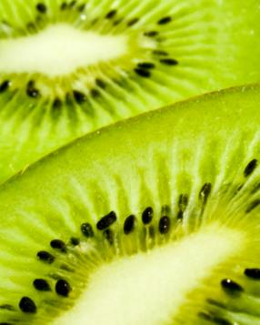
02/合理的营养膳食
多吃猕猴桃可以预防近视
猕猴桃的维生素C含量比柑橘、苹果等水果高几倍甚至几十倍，在水果中名列前茅。猕猴桃含有丰富的维生素A，可维护上皮组织结构及其功能，增加对感染的抵抗力，维持正常的视力。
多吃猕猴桃可以增加人体免疫力
另外，猕猴桃含有优良的膳食纤维和丰富的抗氧化物质，能够起到清热降火、润燥通便、增强人体免疫力的作用。
Notes:
https://www.ypppt.com/

Slide 10
02/合理的营养膳食
红薯具有补中益气的作用，能提高消化器管的机能，滋补肝肾，对机体衰弱也有恢复效果。红薯还可以有效地治疗养肝炎和黄胆。
根椐分析，红薯含有丰富的食物纤维，多种维生素和矿物质。最研发出的一种紫红薯，含有大量以保持眼睛健康和提高视力的花青素苷。
红薯含有丰富的食物纤维
红薯含有多种维生素和矿物质
红薯含有大量花青素苷
红薯具有补中益气的作用

Slide 11
03
充足的质量睡眠
HIGH SCHOOL STUDENTS MORAL EDUCATION THEME CLASS MEETING (COMPLETE CONTENT)

Slide 12
03/充足的质量睡眠
充足的质量睡眠
充足的睡眠是消除疲劳，恢复学习能力的重要原因，也是保持身体健康的主要因素。生活要有规律，早睡早起，保持充足的睡眠及适当的休息。
保持早睡早起的好习惯
充足的睡眠是消除疲劳，恢复学习能力的重要原因，也是保持身体健康的主要因素。
不熬夜不长时间盯着电脑
早睡早起好精神
生活要有规律，早睡早起，保持充足的睡眠及适当的休息。
保持充足的睡眠

Slide 13
03/充足的质量睡眠
保持充足的睡眠
早睡早起好精神
充足的睡眠是消除疲劳，恢复学习能力的重要原因，也是保持身体健康的主要因素。生活要有规律，早睡早起，保持充足的睡眠及适当的休息。

Slide 14
03/充足的质量睡眠
充足的质量睡眠
保持早睡早起的好习惯
充足的睡眠是消除疲劳，恢复学习能力的重要原因，也是保持身体健康的主要因素。
不熬夜不长时间盯着电脑
生活要有规律，早睡早起，保持充足的睡眠及适当的休息。

Slide 15
04
做好近视的保健
HIGH SCHOOL STUDENTS MORAL EDUCATION THEME CLASS MEETING (COMPLETE CONTENT)

Slide 16
04/做好近视的保健
1
2
3
做好近视的保健
做好近视的保健
做好近视的保健
培养良好的视力卫生习惯，包括三个“一”：就是握笔的手离笔尖一寸(3.3厘米)、胸部离桌子一拳(6～7厘米)，书本离眼一尺(33厘米)，保持端正的读写坐姿，不要在行走、坐车或躺卧时阅读，以减轻视力疲劳。
增加教室的采光，保证充足的、来自左前方的照明。读写的适宜照度为100～200Lux(勒克司)，相当于40瓦的白炽灯或8瓦荧光灯的台灯，过强或过弱的照明均可引起眼睛调节的过度增强。
课本及读物的纸张和印刷要高质量，纸张要白，字墨要黑，增大黑白的对比度，不宜阅读纸质发黄、印刷不清的书刊。连续读写的持续时间不宜过长，每读写1小时应远眺或休息10分钟，提倡坚持做眼保健操，多参加户外的文体活动。

Slide 17
04/做好近视的保健
做好近视的保健 01
做好近视的保健 02
培养良好的视力卫生习惯，包括三个“一”：就是握笔的手离笔尖一寸(3.3厘米)、胸部离桌子一拳(6～7厘米)，书本离眼一尺(33厘米)，保持端正的读写坐姿，不要在行走、坐车或躺卧时阅读，以减轻视力疲劳。
增加教室的采光，保证充足的、来自左前方的照明。读写的适宜照度为100～200Lux(勒克司)，相当于40瓦的白炽灯或8瓦荧光灯的台灯，过强或过弱的照明均可引起眼睛调节的过度增强。
做好近视的保健 03
课本及读物的纸张和印刷要高质量，纸张要白，字墨要黑，增大黑白的对比度，不宜阅读纸质发黄、印刷不清的书刊。连续读写的持续时间不宜过长，每读写1小时应远眺或休息10分钟，提倡坚持做眼保健操，多参加户外的文体活动。

Slide 18
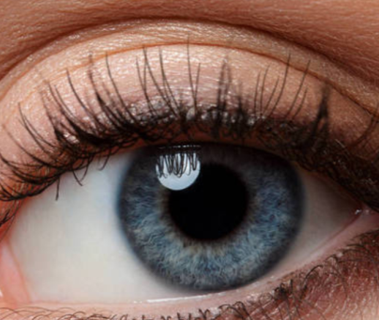
04/做好近视的保健
多做眼保健操有助于保养眼睛
按揉耳垂
按揉太阳穴
按揉四白穴
按揉风池穴

Slide 19
更多精品PPT资源尽在—优品PPT！
www.ypppt.com
PPT模板下载：www.ypppt.com/moban/ 节日PPT模板：www.ypppt.com/jieri/
PPT背景图片：www.ypppt.com/beijing/ PPT图表下载：www.ypppt.com/tubiao/
PPT素材下载： www.ypppt.com/sucai/ PPT教程下载：www.ypppt.com/jiaocheng/
字体下载：www.ypppt.com/ziti/ 绘本故事PPT：www.ypppt.com/gushi/
PPT课件：www.ypppt.com/kejian/
Notes:
模板来自于 优品PPT https://www.ypppt.com/

